Slide 1
لا للعنف ( برنامج الحد من ظاهرة التنمر المدرسي )

Slide 3
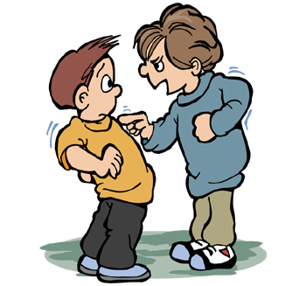
اليوم الأول
الجلسة التدريبية الأولى

Slide 4
رقم النشاط : (1-1-1)
عزيزي الطالب رتب مع مجموعتك الكلمات التالية لتعطيك جملا مفيدة ثم اقترح لها عنواناَ : العنوان هو ( )
1- هو , عدواني , متكرر , سلوك 2- المسلمين , ليست , أخلاق , العنف , من 3- من , سلم , المسلمين , المسلم , من , ويده , لسانه , 4- أشكال , من , التنمر , الضرب , و التهديد
5- الشتم , هو , التنمر , اللفظي , الشائعات , و ترويج 6- التنمر , تشجيع , هو , الآخرين , معاملة , على , شخص ما , بازدراء

Slide 5
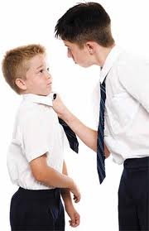
ما هو التنمر
التنمُر هو سلوك متكرر قد يتخذه شخص أو مجموعة من الأشخاص كمحاولة لإيذاء شخص آخر

Slide 6
التهديد و التخويف
كيف يكون التنمر
الاستهزاء بالأخرين و شتمهم
الإشاعات
الضرب

Slide 7
أين يحدث التنمُر (عنف الأقران)؟
2
1
داخل المدرسة
خارج المدرسة
3
العنف الإلكتروني

Slide 8
العلامات التي لا ينبغي للطالب تجاهلها
ممتلكات وملابس مفقودة
قلة الأصدقاء
فقدان المصروف اليومي
فقدان الشهيّة
الخوف من الذهاب إلى المدرسة
ملابس ممزقة ورضوض
يسلك الطالب طرق مختلفة
الصداع
تحاشي الأماكن و الاصدقاء

Slide 9
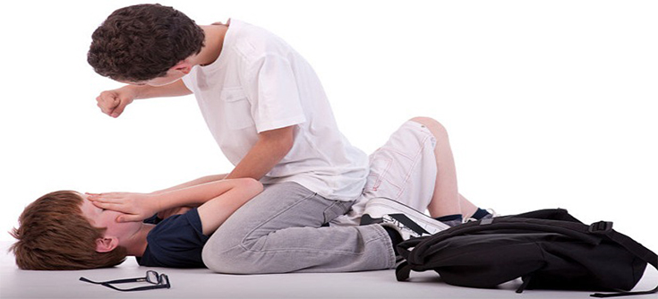
من هو الضحية
هو الطالب الذي وقع عليه العنف

Slide 10
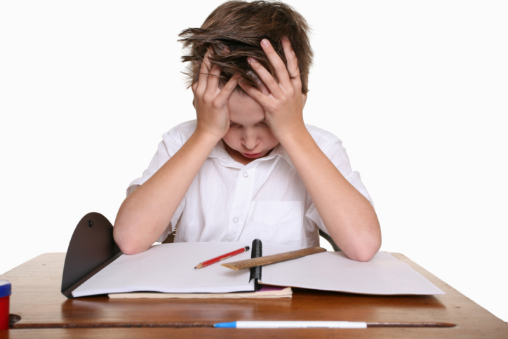
الحزن
ماذا يحدث للضحية ؟
الاكتئاب
التوتر و الخوف
التأخر الدراسي

Slide 11
رقم النشاط : (1-1-2)
عزيزي الطالب حاول مع مجموعتك رسم شعار أو رمز يدل على رفضك للعنف و التنمر بين الطلاب

Slide 12
أنواع التنمر
العنف تجاه المحيط و التجهيزات
العنف اتجاه الأخر
العنف مع الذات

Slide 13
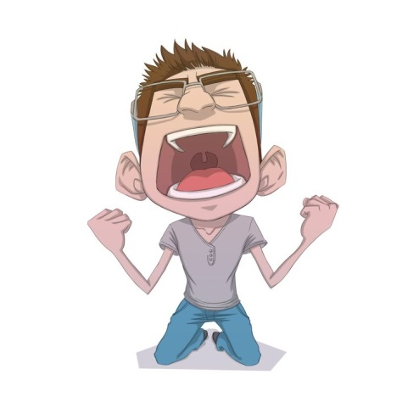
العنف اللفظي
أنواع التنمر
العنف الرياضي
العنف الغير لفظي
العنف المنظم و الاتصالي
العنف المجسد

Slide 14
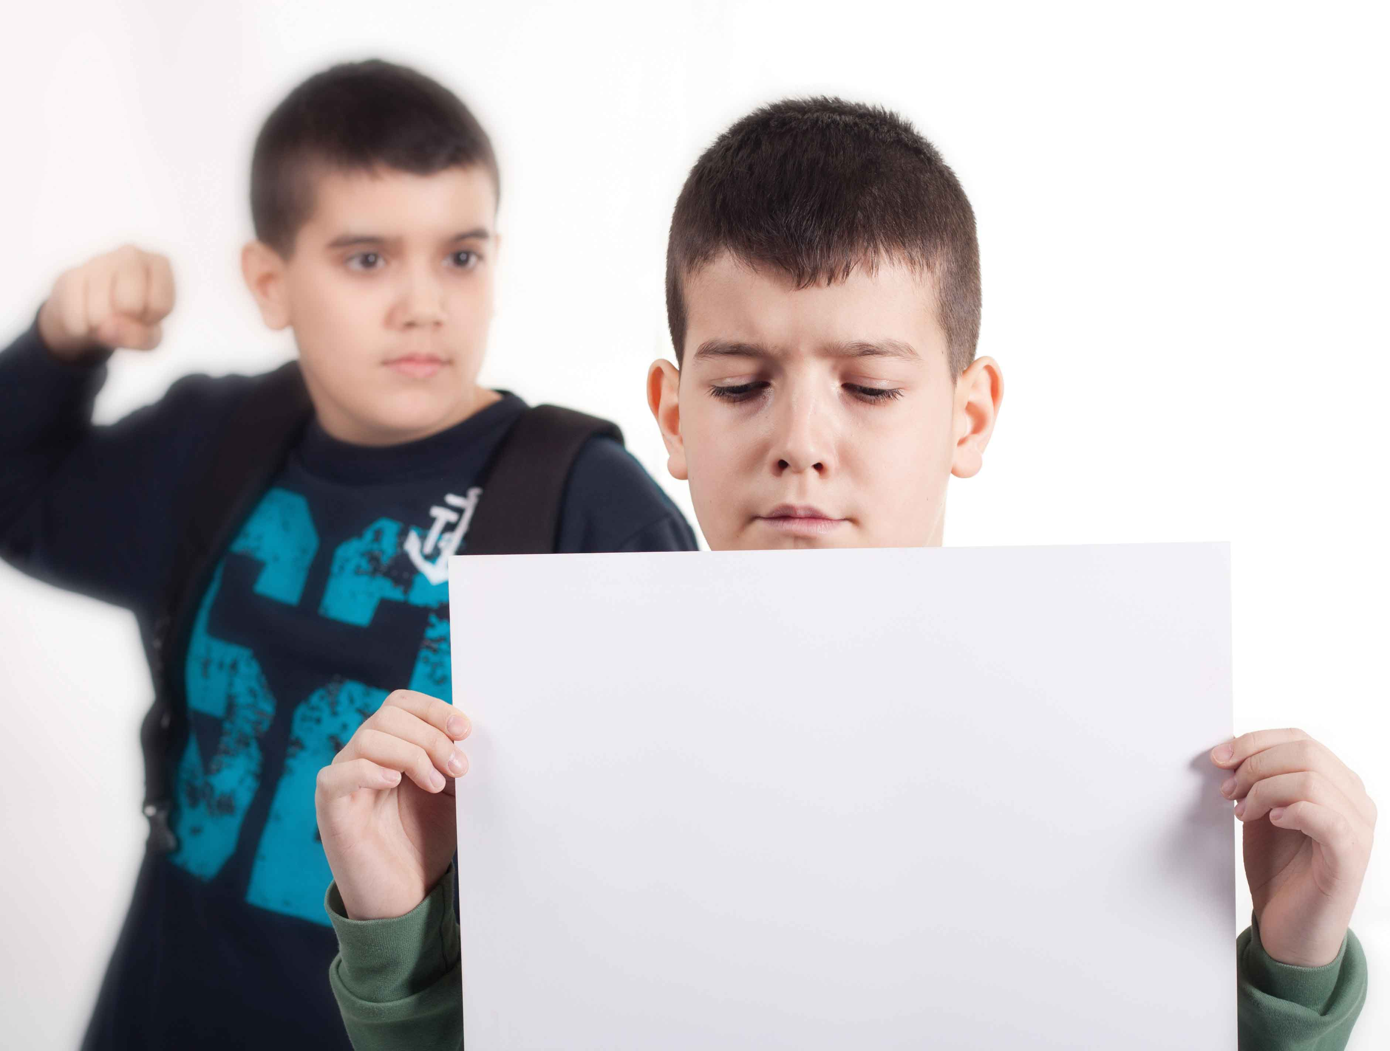
رقم النشاط : (1-1-3)
عزيزي الطالب ( يسخر خالد طوال الوقت من محمد ، أحيانًا يعلّق على مشيته ويناديه بالأبله، وأحيانًا أخرى يتفق وصديقيه المقربين على إذلاله في الملعب، ومحمد لا حول ولا قوّة له يحاول تجنّبه لأنه يخاف من تعليقاته )
من هو الطالب المتنمر في القصة ؟ و من هم الطالب الضحية ؟
Notes:
14

Slide 15
كيف تحد وتقلل من مواجهتك للمتنمرين؟
لا تعطي المتنمر فرصة
قف بثقة وكن شجاعاً
لا يوجد شخص كامل
احصل على صديق
لا تمشي وحيدا

Slide 16
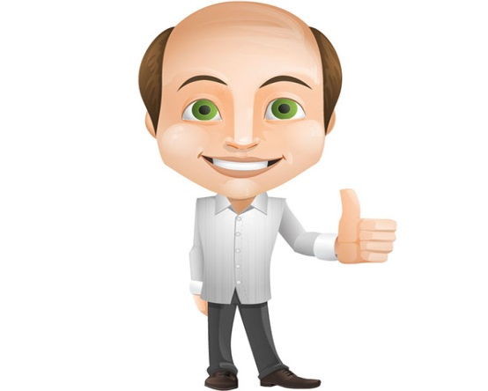
ماذا تفعل حين يتهجم عليك أحد المتنمرين؟
تجاهل
قل للمتنمر " توقف " بصوت مرتفع
لا تظهر مشاعرك
دافع عن نفسك
كن شجاعاً و لا تخف
اطلب المساعدة
لا تتصرف مثل المتنمر
لا تقدم للمتنمر طلبا إن كنت لا تريد

Slide 17
اليوم الأول
الجلسة التدريبية الثانية

Slide 18
رقم النشاط : (1-2-1)
مشاهدة فيديو

Slide 19
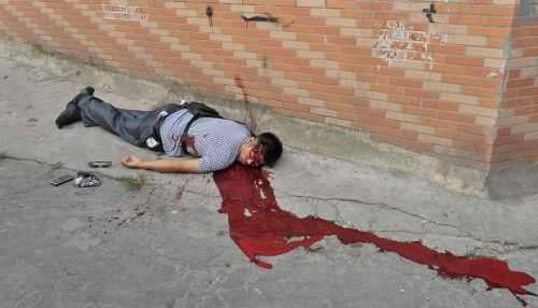
الاندفاع في الغضب قد يقود إلى القتل

Slide 20
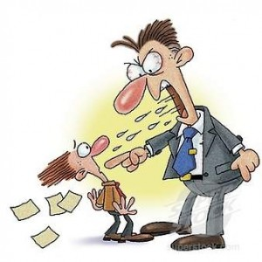
هل يمكن أن تسبب ردات الفعل كل هذا العنف؟
التعوّد على العنف يولّد العدوانية مع الجميع

Slide 21
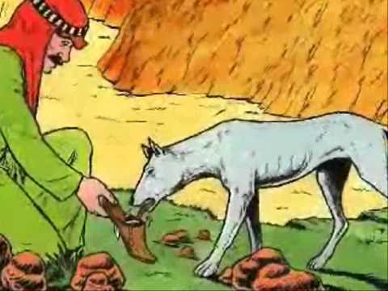
عزيزي الطالب بالتعاون مع زميلك استنتج ما الذي تعنية هذه الصور و شارك المدرب إجابتك
رقم النشاط : (1-2-2)

Slide 22
التسامح و الرحمة من القران و السنة
الصفح
العفو
الصبر
عدم الظلم
حسن الخلق
احتساب الأجر

Slide 23
لقد جاء الإسلام ليرفع نزوات الإيذاء والظلم والتسلط والإساءة إلى الغير ويقيم أركان المجتمع على الفضل

Slide 24
رقم النشاط : (1-2-3)

